Slide 1

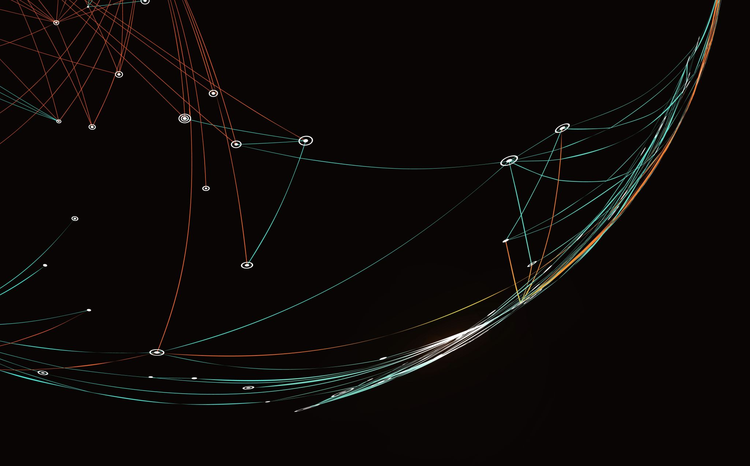
AUTOBOT
Proiect realizat de : ACHIM PAULA GIORGIANA
AVĂDANEI MARIA CLAUDIA
BARBU PATRICIA ADRIANA

Slide 2
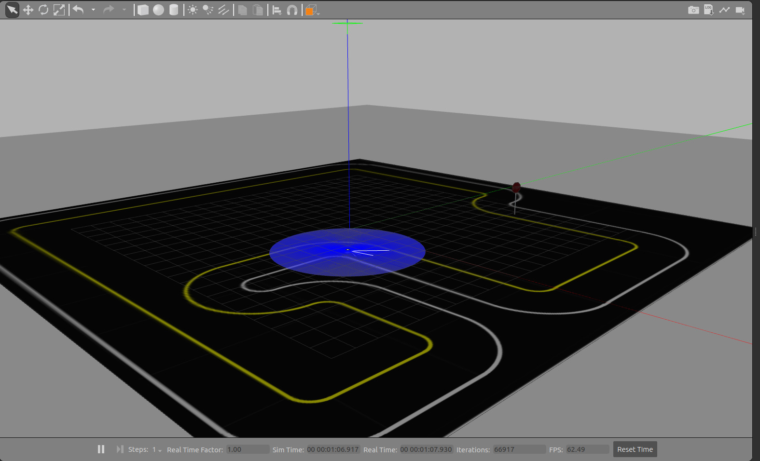
Introducere
Scop: Dezvoltarea unui robot mobil care să urmeze o bandă pe o șosea și să se oprească la semnul STOP.
Tehnologii utilizate: ROS2, Gazebo, OpenCV.
Importanța: Demonstrarea aplicabilității roboților mobili autonomi.

Slide 3
Obiectivele Proiectului
Detectarea benzilor de pe șosea.
Reacționarea la semnele de circulație, precum semnul STOP.
Publicarea comenzilor pentru mișcarea autonomă.
Testarea și validarea sistemului într-un mediu virtual.

Slide 4
Arhitectura Sistemului
Schema Bloc:
[Camera Virtuală] → [Subscripție la /camera/image_raw]
Procesare imagine:
  Detectare benzi.
  Detectare semn STOP.
Calculul erorii de traiectorie.
Publicare comenzi pe /cmd_vel.

Slide 5
Tehnologii Utilizate
  Mediul virtual din Gazebo.
  Camera virtuală pentru captura imaginilor.
  ROS2 Humble: Gestionarea comunicațiilor și integrarea componentelor.
  OpenCV: Procesarea imaginilor și detectarea obiectelor.
  Python : Implementarea algoritmilor principali.

Slide 6
Dezvoltarea Aplicației
Procesarea fluxului video pentru identificarea benzilor.
Detectarea semnului STOP folosind algoritmul SIFT.
Calculul erorilor de traiectorie pentru urmărirea benzii.
Publicarea comenzilor de mișcare pentru robot.

Slide 7
Prezentarea echipei
Membrii și Sarcini:
Achim Paula Giorgiana: Procesare imagine și detectarea semnului STOP.
Avădanei Maria Claudia: Detectarea benzilor și generarea comenzilor de mișcare.
Barbu Patricia Adriana: Configurarea hărții și a mediului de simulare în Gazebo.

Slide 8
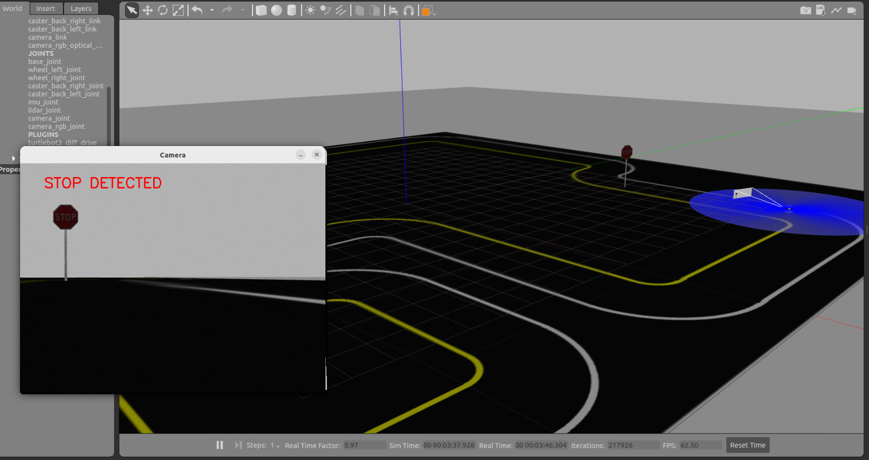
Concluzii
Rezultate:
Detectarea precisă a benzilor și semnului STOP.
Oprire corectă la semnul STOP timp de 5 secunde.
Mișcare autonomă în cadrul mediului virtual.

